Slide 1
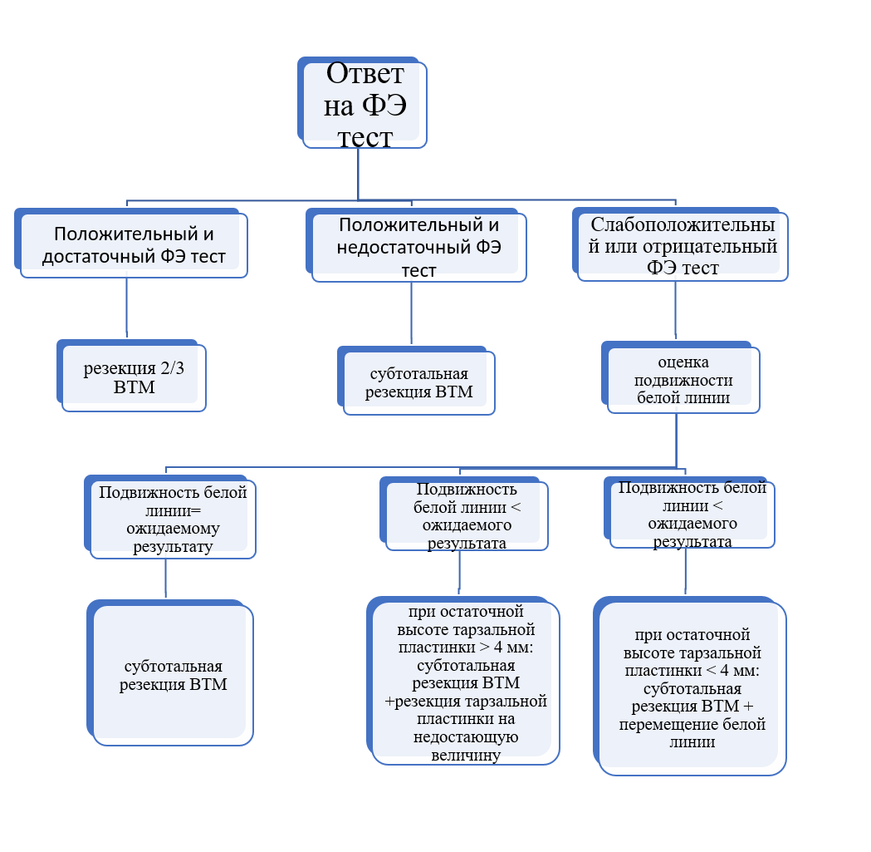
Анализ структуры гипо- и гиперкоррекций при выполнении модифицированной резекции верхней тарзальной мышцы
Цель: Оценить частоту гипо и гиперкоррекций при выполнении модифицированной резекции ВТМ.
Гольцман Е.В.¹,Потемкин В.В.^{1,2}
¹- СПб ГБУЗ «Городская многопрофильная больница №2», Санкт-Петербург
²- ГБОУ ВПО ПСПбГМУ им. акад. И.П. Павлова Минздрава России, Санкт-Петербург
Материалы и методы.В исследование были включены 2 группы пациентов с блефароптозами слабой и умеренной степени с отличной или хорошей МПВВ (8 мм и более). В основной группе (75 пациентов, 103 века) была выполнена модифицированная резекция ВТМ, предложенная авторами, а в группе сравнения (26 пациентов, 35 век) – резекция ВТМ по типу «открытого неба» (Lake S., 2003).
Трансконъюнктивальные методики заняли лидирующие позиции при выборе способа коррекции блефароптозов слабой и умеренной степени.
Это обусловлено:
-простотой выполнения
-предсказуемостью результатов,
-лучшим косметическим результатом ввиду отсутствия рубцов на коже при выполнении различных вариантов резекции верхней тарзальной мышцы.
Результаты. Частота гипо- и гиперкоррекций в основной группе составила 7,77%, тогда как в группе контроля - 22,86% (p=0,0001). в основной группе остаточную степень птоза в 1 мм наблюдали у 4 пациентов (6 век, 5,83%), в 2 мм – у 1 пациента (1 веко, 0,97%), в группе контроля - 4 пациента (5 век, 14,3%) с остаточным птозом в 1 мм, 1 пациент (1 веко, 2,86%) – остаточный птозом 2 мм (p=0,0001). Гиперкоррекция наблюдалась у одного пациента основной группы (1 веко, степень 1 мм) и двух пациентов группы контроля (2 века, степень 2 мм)
Показатель | Модифицированная резекция ВТМ (n=103 века) | Стандартная резекция ВТМ (n=35 век) | Достоверность
Гипокоррекции | 6,8% (7 век) | 17,1% (6 век) | 0,0001
Гиперкоррекции | 0,97% (1 веко) | 5,7% (2 века) | 0,0001
Заключение. Модифицированная резекция ВТМ зарекомендовала себя, как надежный способ коррекции блефароптозов слабой и умеренной степени с меньшей частотой гипо- и гиперкоррекций при условии хорошей или отличной функции МПВВ.

